Slide 1
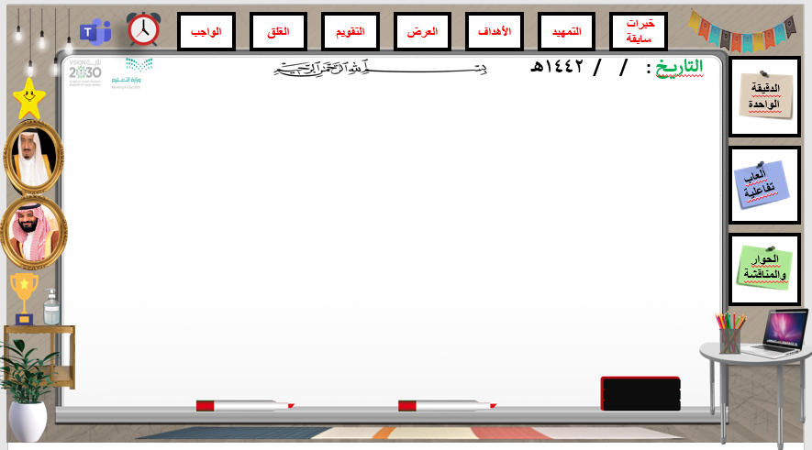

2 / 9 / 1443هـ
الأحد
الحصة :
اليوم :
عنوان الدرس :
حالات المادة

Slide 2
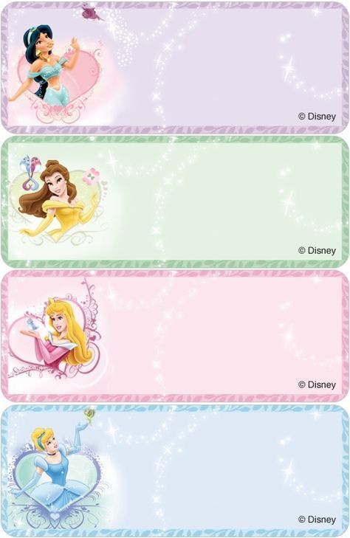
2 / 9 / 1443هـ
القوانين الصفية
احضار الأدوات والكتاب
رفع اليد عند المشاركة
إعطاء فرصة لزميلاتي
استمع لمعلمتي اثناء الشرح

Slide 3
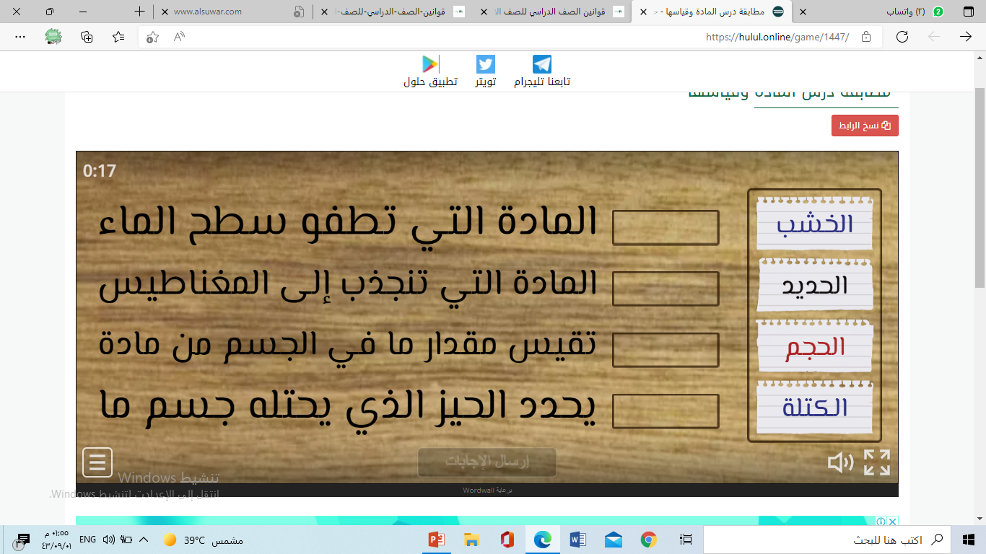
6
2 / 9 / 1443هـ
مراجعة الدرس السابق
العاب تفاعلية

Slide 4
2 / 9 / 1443هـ

Slide 5
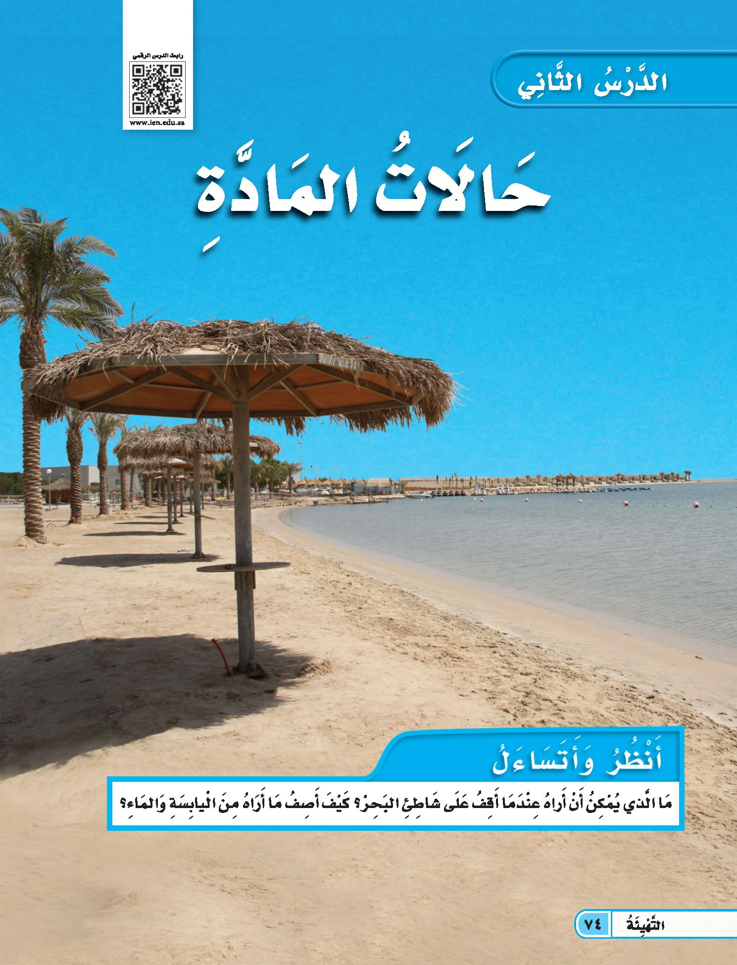
6
2 / 9 / 1443هـ
العاب تفاعلية
أرى البحر ورمال شاطئ البحر والقوارب ، فاليابس ثابت ومكون من رمال ، أما البحر متحرك بالأمواج .

Slide 6
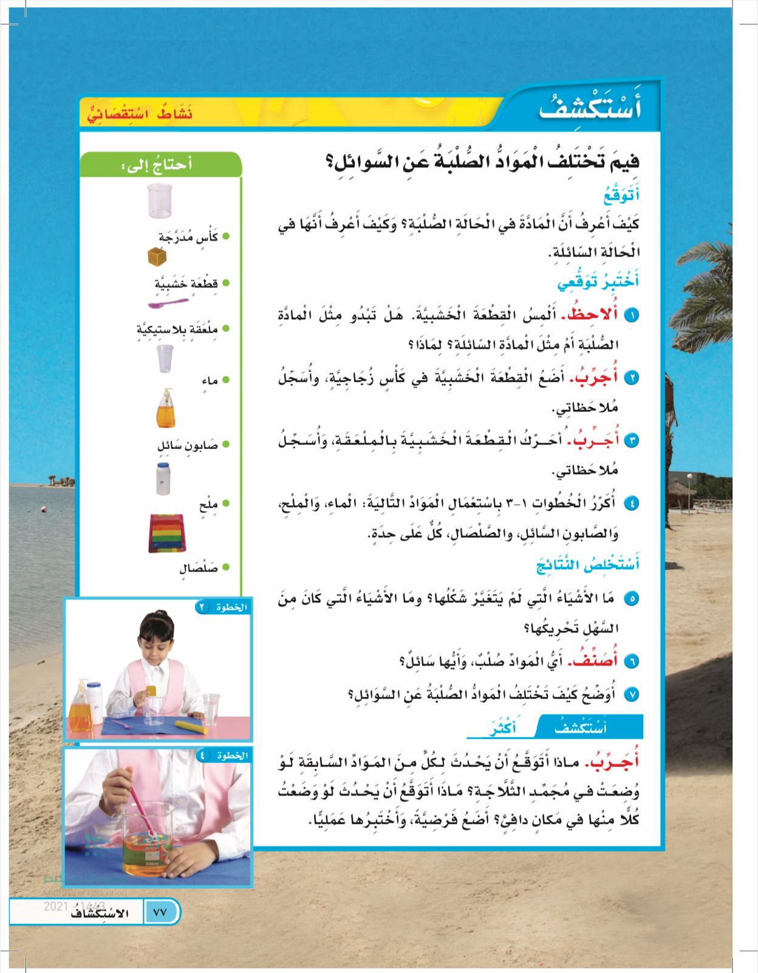
6
2 / 9 / 1443هـ
استخلص النتائج :
جـ 1الاشياء التي لم تتغير شكلها هي :
قطعة الخشب ـ الصلصال ـ الملح .
الأشياء التي من السهل تحريكها هي :
الماء ـ الصابون السائل .
اصنف :
المواد الصلبة هي : الخشب ـ الملح ـ الصلصال .
المواد السائلة هي : الماء ـ الصابون السائل .
أوضح :
تحافظ المواد الصلبة على شكلها ثابت . لايسهل تحريكه كالخشب .
المواد السائلة تأخذ شكل الوعاء الذي توضع فيه . يسهل تحريكه كالماء .
اجرب :
يتجمد كلا من الماء وسائل الصابون اذا وضع في مجمد الثلاجة
سيختفي الماء من الكاس اذا وضع في مكان دافي يتبخر ويتحول الى غاز

Slide 7
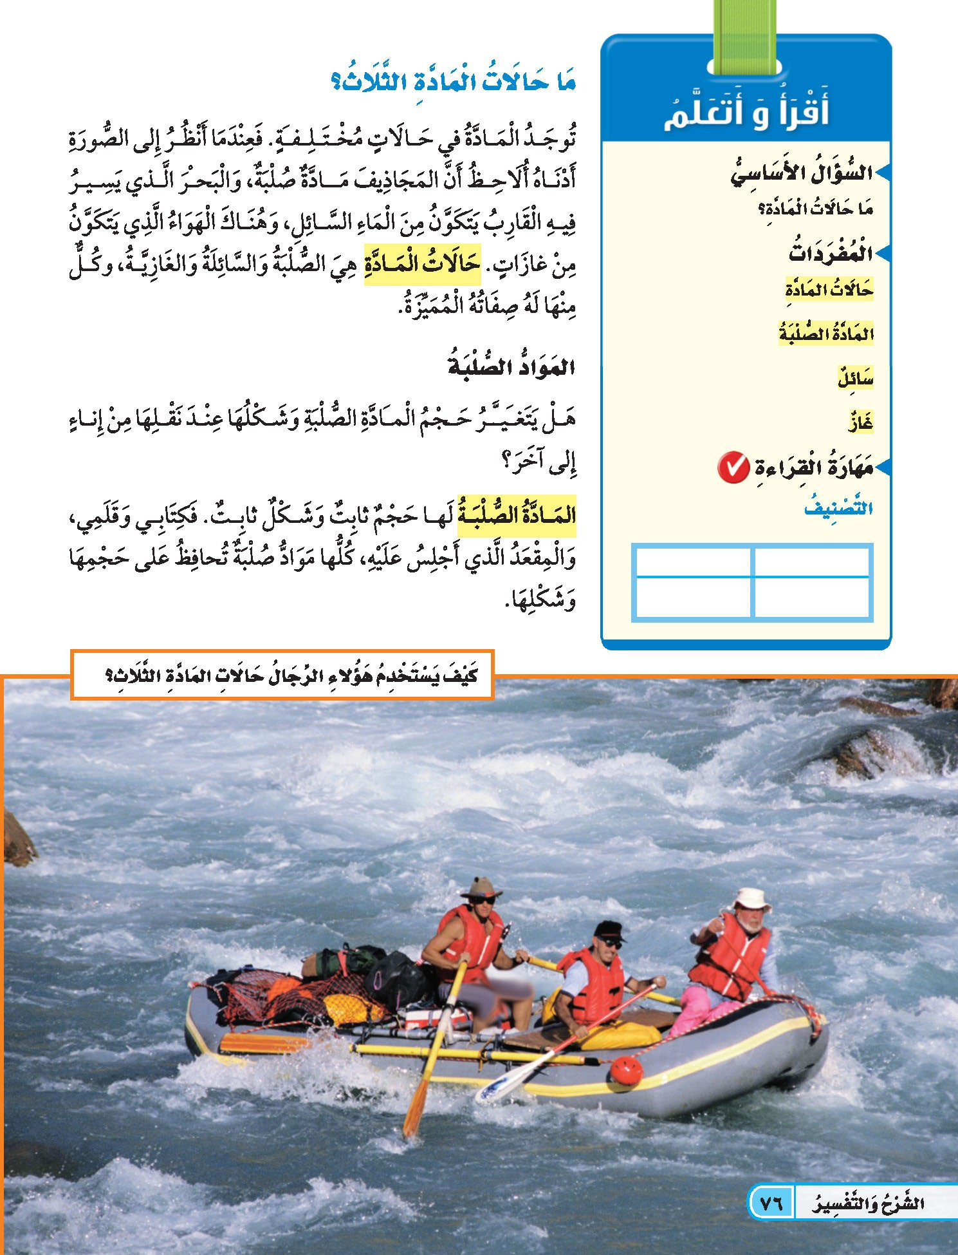
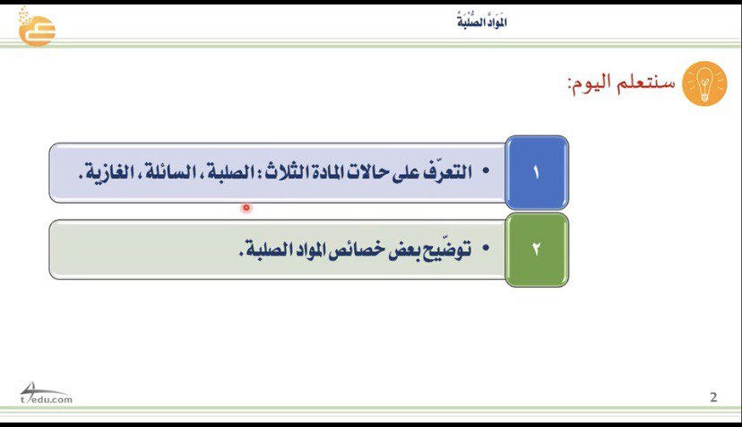
2 / 9 / 1443هـ
يستخدم هؤلاء الرجال المواد الصلبة في أدوات التجديف ، القارب المطاطي .
اما المادة السائلة الماء ( اليحر ) يستخدمونه في تحريك القارب . المادة الغازية يستخدمونها في تعبئة القارب

Slide 8
2 / 9 / 1443هـ
اتفقت مع صديقتنا شادن على رسم مواد فعليك طالبتي النجيبة معرفة تلك الرسومات اللتي سترسلها على الدردشة

Slide 9
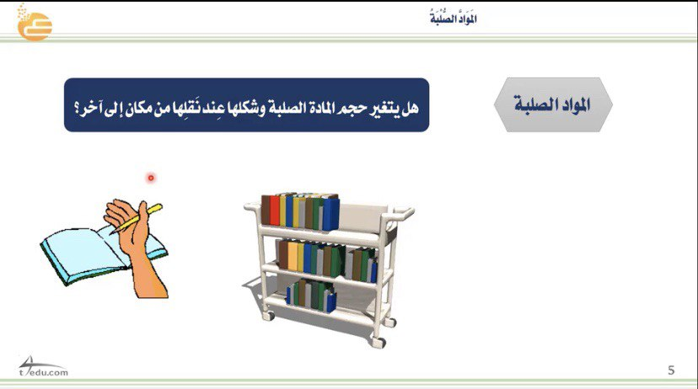
2 / 9 / 1443هـ
المادة الصلبة لها
شكل ثابت
حجم ثابت

Slide 10
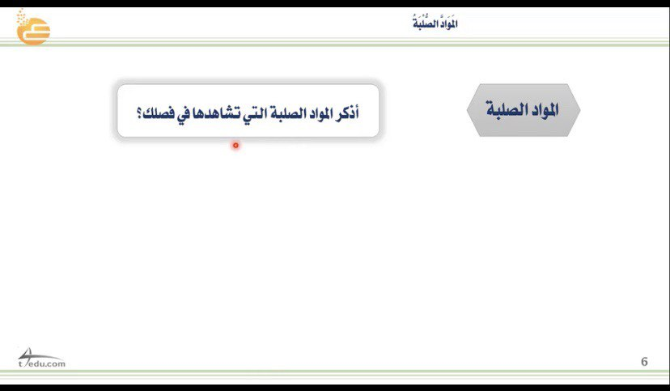
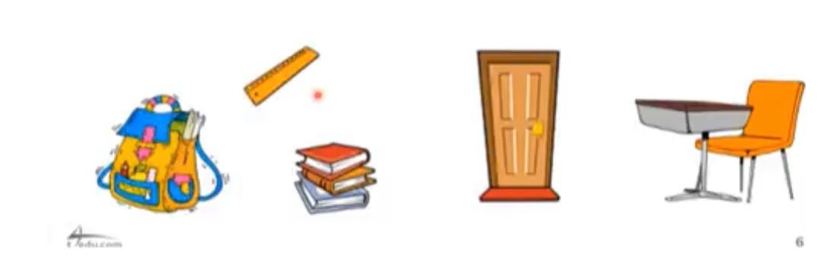
2 / 9 / 1443هـ

Slide 11
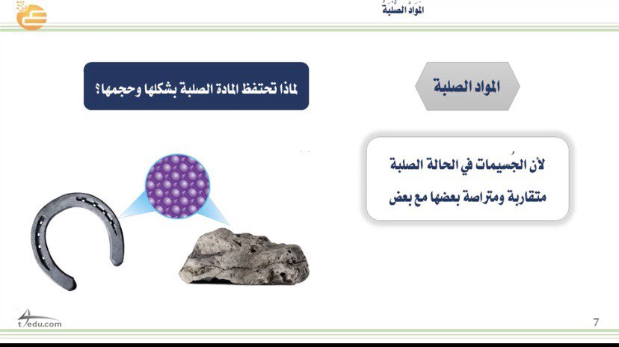
2 / 9 / 1443هـ
لأن الجسيمات في الحالة الصلبة متقاربة ومتراصة بعضها مع بعض

Slide 12

2 / 9 / 1443هـ
حب الوطن

Slide 13
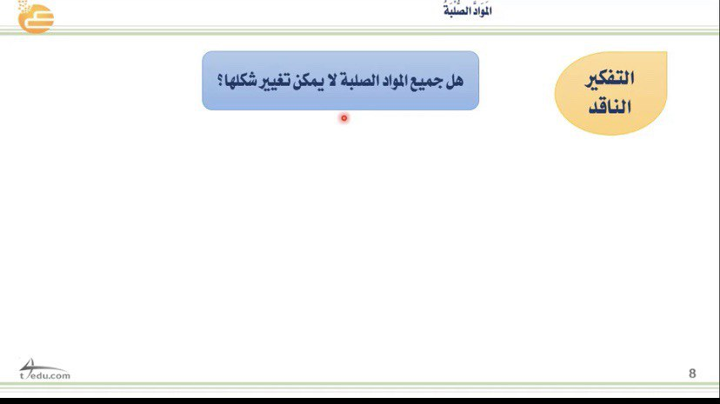
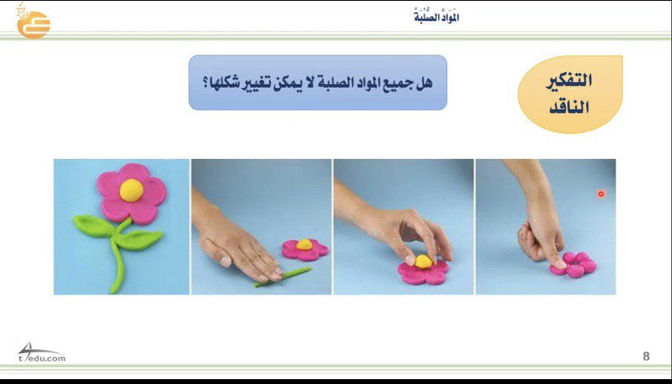
2 / 9 / 1443هـ

Slide 14
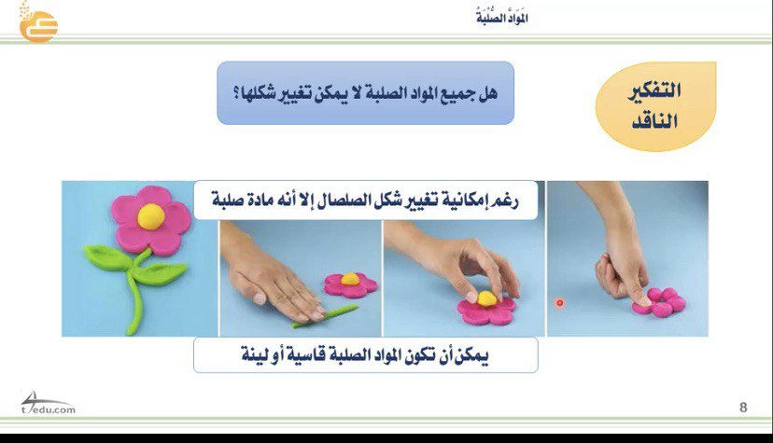
2 / 9 / 1443هـ

Slide 15
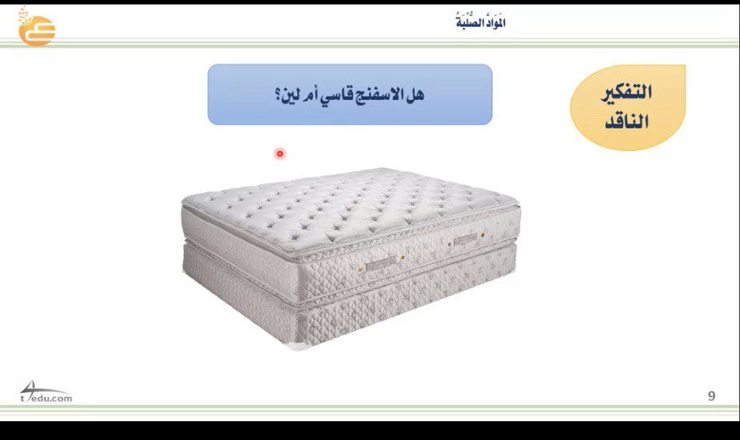
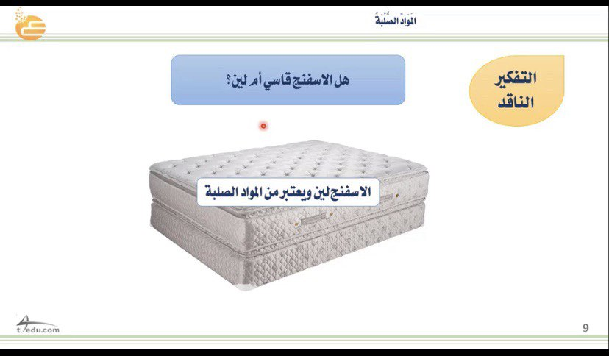
2 / 9 / 1443هـ

Slide 16

2 / 9 / 1443هـ

Slide 17
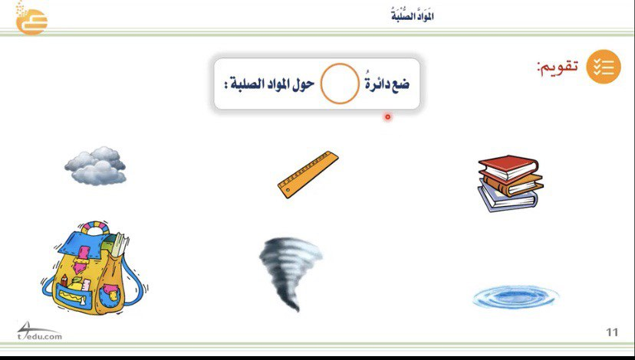
2 / 9 / 1443هـ

Slide 18
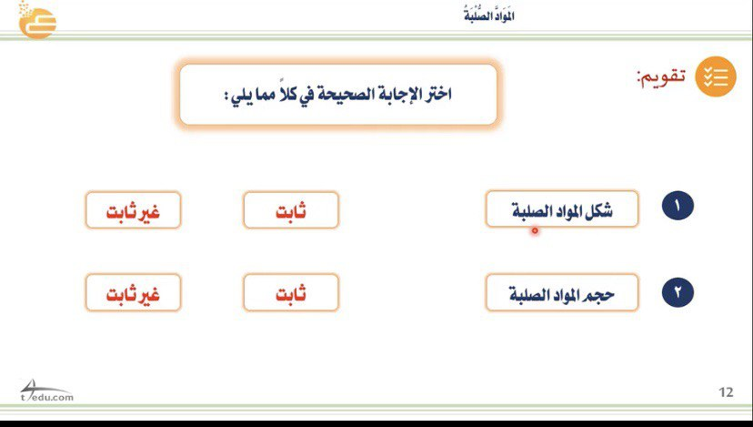
2 / 9 / 1443هـ

Slide 19
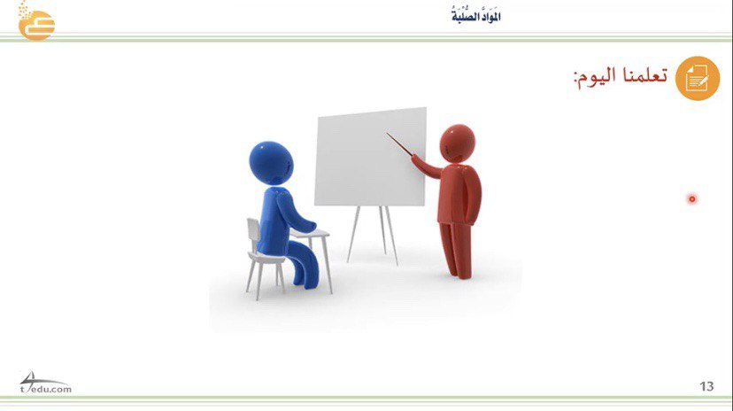
2 / 9 / 1443هـ

Slide 20
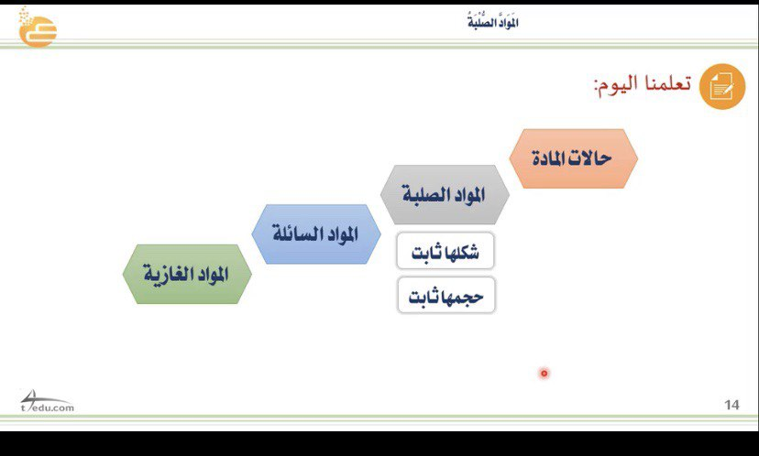
2 / 9 / 1443هـ

Slide 21


2 / 9 / 1443هـ

